Slide 1
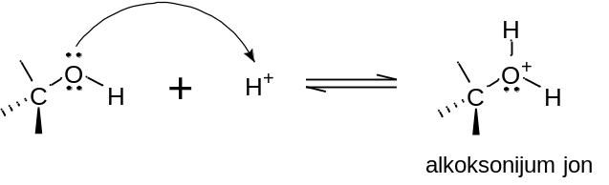
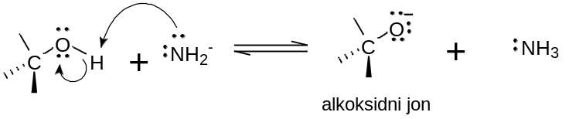
ALKOHOLI
Pojednostavljeno, alkoholi se mogu posmatrati i kao jedinjenja izvedena iz vode, zamenom jednog atoma vodonika alkil-grupom. Kiseonikov atom je sp³ –hibridizovan i ima tetraedarsku geometriju. Preko dve sp³ –hibridne orbitale vezan je kovalentnim polarnim vezama za atom vodonika, sa jedne strane, a za C-atom alkil-grupe sa druge. U preostale dve sp³ –hibridne orbitale smeštena su dva slobodna elektroska para. Hidroksilna grupa je polarna, i zbog toga se mnogi alkoholi dobro rastvorni u vodi.
Alkoholi su amfoterni. U prisustvu jakih kiselina, hidroksilna grupa alkohola se protonuje, pri čemu nastaje alkoksonijum-jon.
Zbog velike elektronegativnosti kiseonika, atom vodonika ima kisele karakteristike. Zato se alkoholi mogu deprotonovati jakim bazama (npr. NaOH ili NaNH₂), čime se dobija alkoksidni jon.
DOBIJANJE
-Hidratacija alkena katalizovana kiselinama – adicijom vode na alkene u prisustvu nehalogenih mineralnih kiselina dobijaju se alkoholi. U hemijskom smislu reakcija je potpuno reversna dehidrataciji alkohola. Kao glavni proizvodi dobijaju se više supstituisani alkoholi.

Slide 2
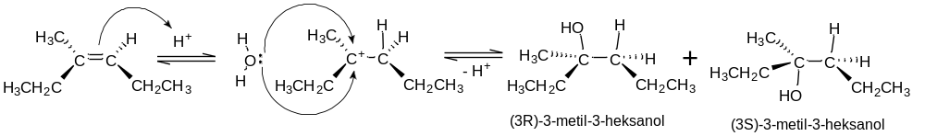
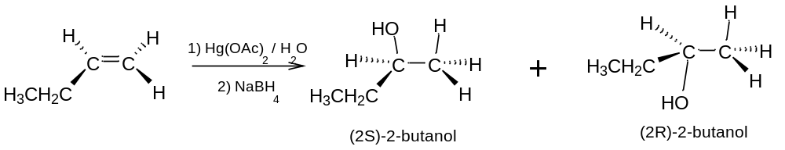
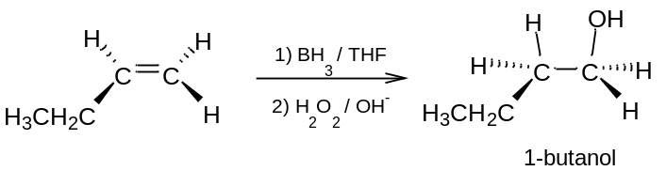
Sve faze su ravnotežne i može doći do izomerizacije polaznog alkena posebno ukoliko može da nastane termodinamički stabilniji alken.
-Oksimerkurovanje-demerkurovanje – Alkeni sa vodom u prisustvu Hg(II) soli daju alkohole. Reakcija se odvija stereoselektivno i nastaju više supstituisani alkoholi. Moguć je napad sa obe strane planarne dvostruke veze, pa mogu nastati dva stereoizomera
-Hidroborovanje-oksidacija – ovom sekvencom reakcija alkeni se mogu transformisati u alkohole. Reakcija se odvija stereoselektivno i nastaju manje supstituisani alkoholi.

Slide 3
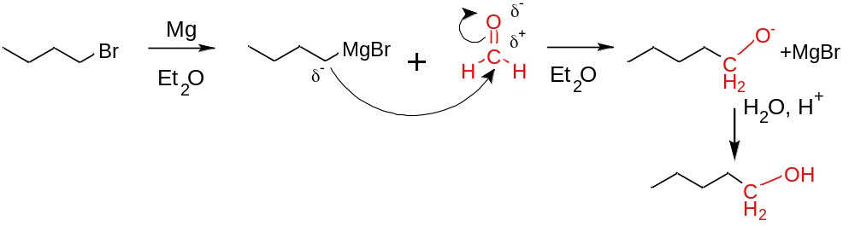
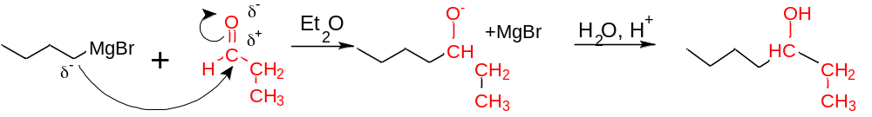
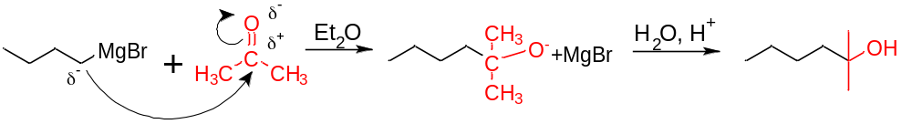
-Dobijanje alkohola iz organometalnih jedinjenja – reakcijom Grinjarevog reagensa sa formaldehidom nastaju primarni alkoholi. U prvom koraku nastaje organometalno jedinjenje (Grinjarev reagens) reakcijom halogenalkana i magnezijuma. Reakcija se mora odvijati u suvom aprotičnom rastvaraču (obično se koristi dietil-etar), da ne bi došlo do hidrolize organometalnog reagensa. U sledećem koraku nukleofilna alkil grupa iz organometalnog jedinjenja napada ugljenik karbonilne grupe formaldehida nastaje nova ugljenik-ugljenik veza i alkoksid metala (so). Potom alkoksid metala se hidrolizuje razblaženim rastvorom neke mineralne kiseline, i nastaje primarni alkohol (koji ima 1 C-atom više od polaznog halogenvodonika (iz karbonilne grupe formaldehida)).
Reakcijom Grinjarevog reagensa sa aldehidima (osim formaldehida) nastaju sekundarni alkoholi.
Reakcijom Grinjarevog reagensa sa ketonima nastaju tercijarni alkoholi.

Slide 4
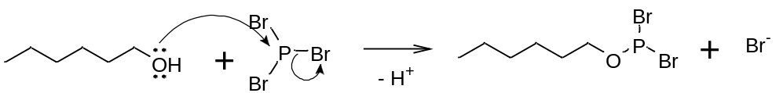
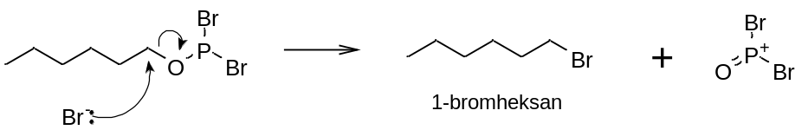
REAKCIJE
-Dobijanje halogenalkana – za sintezu halogenalkana polazeći od alkohola najčešće se koristi njihova reakcija sa SOCl₂, PCl₃ ili PBr₃. Upotrebom ovih reagenasa izbegavaju se konkurentni procesi kao što su eliminacija ili premeštanje karbokatjona. Reakcije oba reaktanta odvijaju se u dve faze. U prvoj fazi nastaje odgovarajući neorganski estar.
U drugoj fazi halogenidni anjon dobijen u prethodnom koraku vrši nukleofilni napad prema S_{N}2 mehanizmu i kao konačan proizvod dobija se odgovarajući halogenalkan.
Reakcija je stereospecifična i dolazi do inverzije konfiguracije na asimetričnom C-atomu. (ako polazimo od alkohola gde je –OH vezana za hiralni C-atom).
-Oksidacija sekundarnih alkohola reagensima Cr(VI) – Oksidacija alkohola se najčešće vrši reagensima Cr(VI), koji se upotrebljavaju u obliku Na₂Cr₂O₇, K₂Cr₂O₇ ili CrO₃. Reakcija se odvija u prisustvu jakih mineralnih kiselina tako da je pravo oksidaciono sredstvo hromna kiselina, H₂CrO₄. Reakcija se vrši u dva koraka. U prvom koraku nastaje neorganski hromatni estar. U narednom koraku prisutni molekul vode reaguje kao baza i uklanja H-atom sa ugljenika za koji je bila vezana hidroksilna grupa. Dobijeni Cr(IV) se disproporcioniše na Cr(III) i Cr(V).

Slide 5
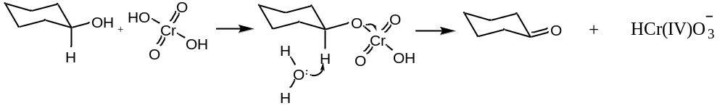
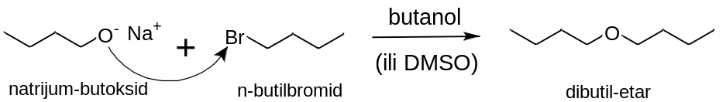
-Vilijamsova sinteza etara – najlakši način za dobijanje etara, reakcijom između alkoksida i primarnih halogenalkana. Kao rastvarač se može upotrebiti alkohol iz kojeg je nastao alkoksid, ili neki drugi polarni rastvarač (npr. Dimetilsulfoksid - DMSO).

